Slide 1
Опыт внедрения технологий эффективной педагогической коммуникации в образовательный процесс школы
Педагог-психолог МАОУ СОШ №44 г. Томска Т. А. Карнаухова
Томск 2020

Slide 2
Вызовы современному образованию
Изменение общественного статуса учителя и школы в массовом сознании (требования уважения «не проходят», учитель больше не эксперт)
Дети с особыми образовательными потребностями (инклюзия, «Школа учит любого»)
Ухудшение психологического и физического здоровья школьников
Изменение ожиданий и требований родителей от школы (индивидуализм: «Вы обязаны обеспечить права и безопасность моему ребенку, а до остальных мне нет дела!», жалобы в вышестоящие инстанции)
Невысокая педагогическая грамотность и психологические дефициты самих родителей («Ребенок приходит в школу со своими родителями»)
(По А. Коновалову)

Slide 3
Реализация Модели психологически безопасной и комфортной образовательной среды в условиях современной школы Март 2019 года - Региональный Фестиваль лучших инклюзивных практик, Томское региональное общественное движение «Доступное для инвалидов высшее образование» (ДИВО), МАУ ИМЦ г. Томска. Диплом лауреата фестиваля за 3 место.

Slide 4
Модель психологически безопасной и комфортной образовательной среды в условиях современной школы
Профессионально умелый педагог (Педагог-мастер)
Компетентный родитель
Психологически здоровый ученик

Slide 5
«Профессионально умелый педагог»
В рамках данного направления работы мы создаем в школе пространство и условия для повышения психолого-педагогической компетентности педагогов, их мотивации, самореализации и саморазвития в профессиональной деятельности, профилактики эмоционального выгорания и повышения стрессоустойчивости.
С Ю. Степанов отмечает, что учитель играет фундаментальную роль в развитии личности учеников, влияет не только на их академическую успеваемость, но также на состояние их психического и физического здоровья. Кроме того, учитель формирует организационный климат и создает обстановку, в которой у школьников развиваются психосоциальные компетенции, такие как способность справляться с неприятностями и трудностями, правильно и эффективно коммуницировать с окружающими.
Учитель
Родитель
Ученик

Slide 6
Психологическое сопровождение учителя (консультации, занятия, тренинги).
Создание условий для самореализации и саморазвития в профессиональной педагогической деятельности.
Профилактика эмоционального выгорания
Мотивирование учителей на освоение сотворческих отношений с учащимися.
Повышение психолого-педагогической компетентности учителей в вопросах инклюзивного образования.
Профессионально умелый педагог (Педагог-мастер)
Освоение учителями современных образовательных технологий
Повышение информационной, коммуникативной, рефлексивной культур педагогов.
Психолого-педагогическое сопровождение молодого специалиста
Методическая, консультационная помощь учителю.

Slide 7
Психолого-педагогическое и логопедическое сопровождение разных категорий детей
Применение восстановительного подхода
Обеспечение преемственности в обучении
Сотворчество, сотрудничество, диалоговое взаимодействие
Психологически здоровый ученик
Обеспечение личностно-ориентированного, дифференцированного и индивидуального подходов в обучении и воспитании
Формирование благоприятных межличностных отношений в классе, обучение навыкам сотрудничества.
Обучение информационной безопасности
Современные образовательные технологии (здоровьесберегающие, развивающие и др.)

Slide 8
Оказание своевременной квалифицированной психологической и логопедической помощи.
Привлечение родителей к участию в процессе воспитания и обучения, организации досуговых мероприятий.
Психолого-педагогическая поддержка родителей, воспитывающих детей с ОВЗ
Диагностика и коррекция детско-родительских взаимоотношений, стилей семейного воспитания.
Применение восстановительного подхода
Компетентный родитель
Организация межсетевого взаимодействия
Консультирование родителей по созданию условий, обеспечивающих успешную адаптацию учащихся к обучению в начальной школе.
Организация взаимодействия с родителями посредством работы ПМПк, Совета профилактики
Информационная поддержка и просвещение родителей посредством школьного сайта.

Slide 9
В МАОУ СОШ № 44 создано необходимое пространство для самореализации и саморазвития педагогов в профессиональной деятельности через работу площадок по различным направлениям.
Муниципальная инновационная площадка «Создание и апробация модели открытой методической поддержки начинающих педагогов».
Муниципальная стажировочная площадка по транслированию значимого педагогического и управленческого опыта реализации ФГОС НОО обучающихся с ОВЗ.
Федеральная экспериментальная площадка РАНХиГС при Президенте РФ «Педагогика сотворчества учителя и ученика в достижении и оценке образовательных результатов».
Инновационная площадка в рамках межрегионального сетевого партнерства «Здоровый образ жизни - 21».
Федеральная инновационная площадка Министерства просвещения РФ "Методическая поддержка педагогов и школьных команд во внедрении и реализации эффективных образовательных технологий".

Slide 10
Мероприятия в рамках деятельности Муниципальной стажировочной площадки по транслированию значимого педагогического и управленческого опыта реализации ФГОС НОО обучающихся с ОВЗ.
Семинар-практикум для заместителей директоров «Создание специальных педагогических условий для обучения детей с ОВЗ в общеобразовательном учреждении», МА0У СОШ № 44 г. Томск.
Семинар-практикум для заместителей директоров «Организация коррекционно-развивающей среды для обучающихся с ОВЗ в инклюзивном классе», МА0У СОШ № 44 г. Томск.
Семинар-практикум для заместителей директоров педагогов-психологов, учителей-логопедов по теме: «Организация работы ПМПк в условиях реализации ФГОС НОО».
Семинар-практикум «Коррекционно-развивающая работа с обучающимися начальной школы» в рамках Школы для начинающих педагогов-психологов ОУ и УДО.
Семинар-практикум «Развитие и коррекция эмоционально-волевой и познавательной сферы обучающихся с ОВЗ».
Всероссийская научно-практическая конференция с международным участием «Внедрение инклюзивного образования в образовательных организациях в соответствии с требованиями ФГОС», МАУ ИМЦ, ТГПУ
«Организация взаимодействия с родителями обучающихся в условиях инклюзивного образования».

Slide 11
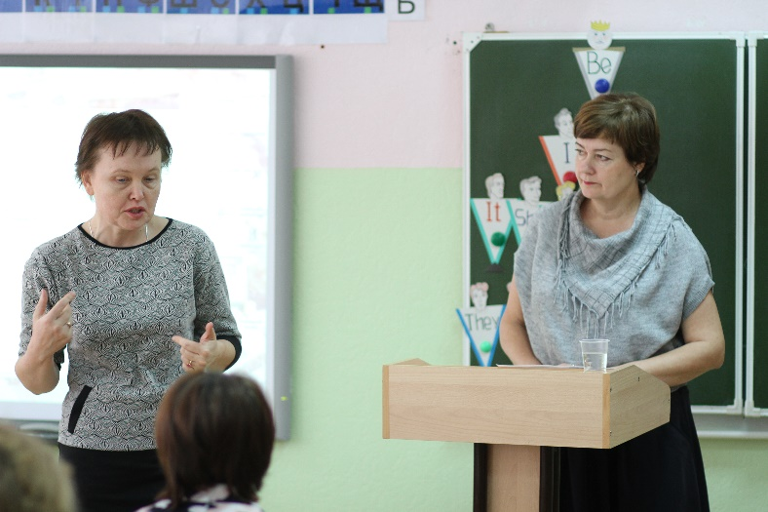
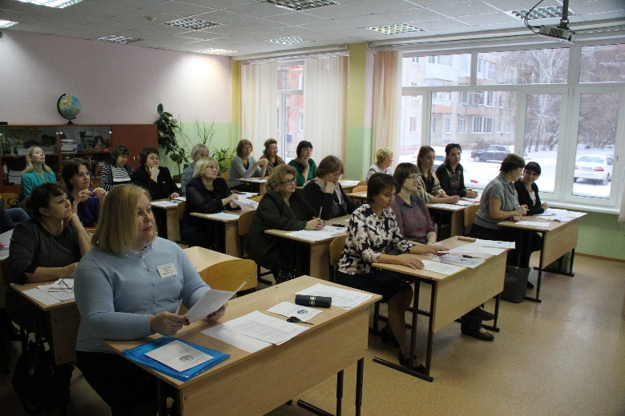
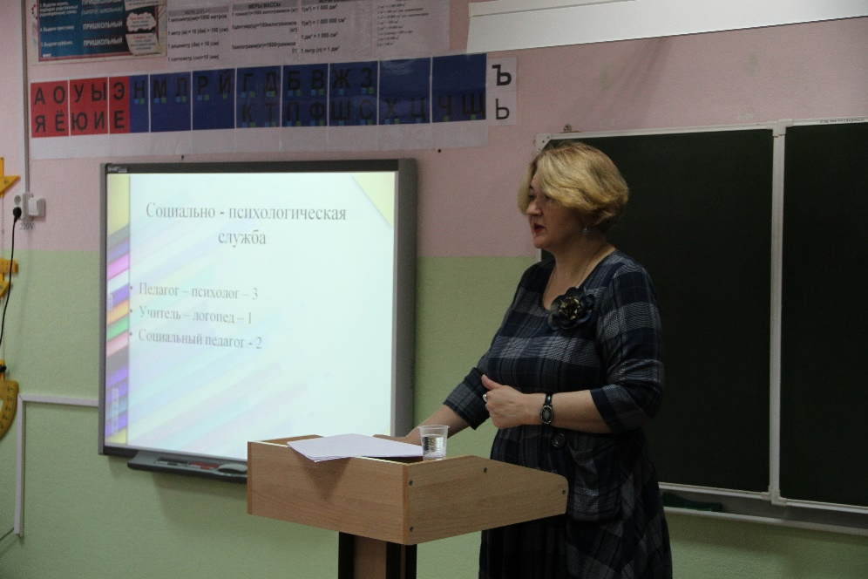
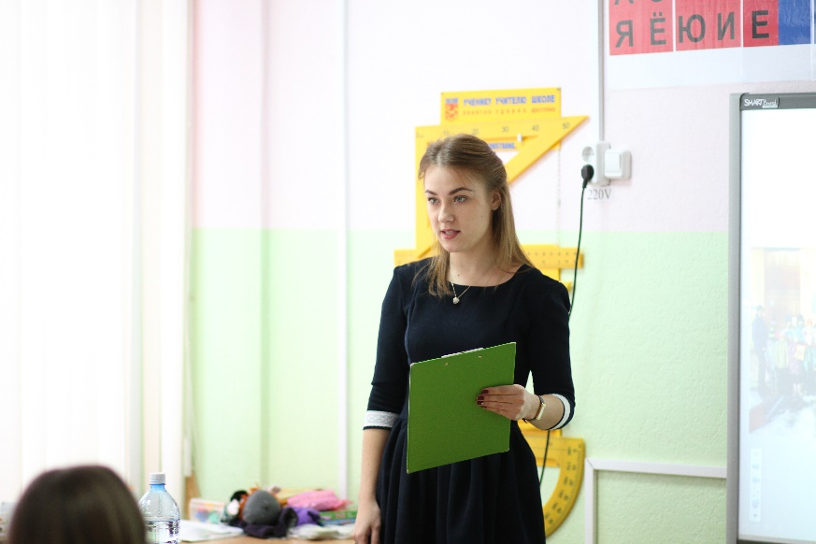
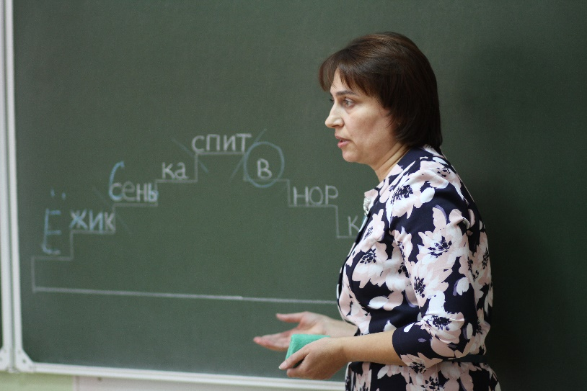
Фото с мероприятий

Slide 12
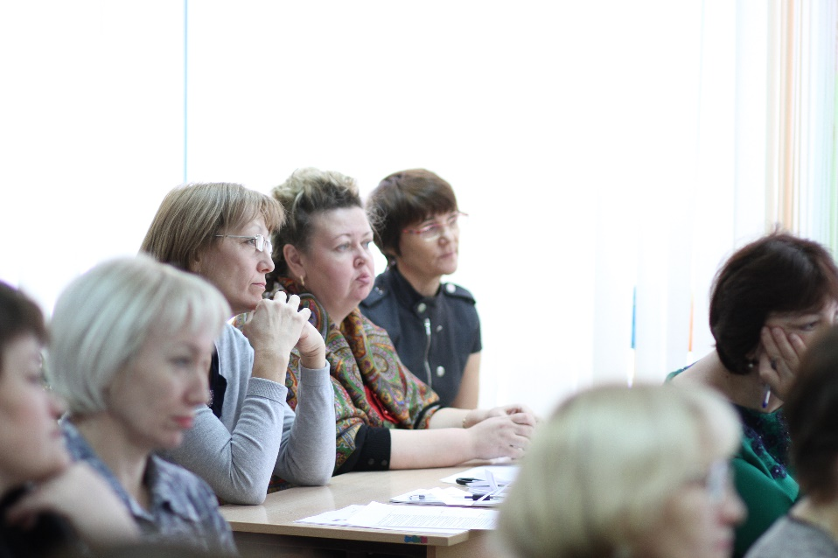
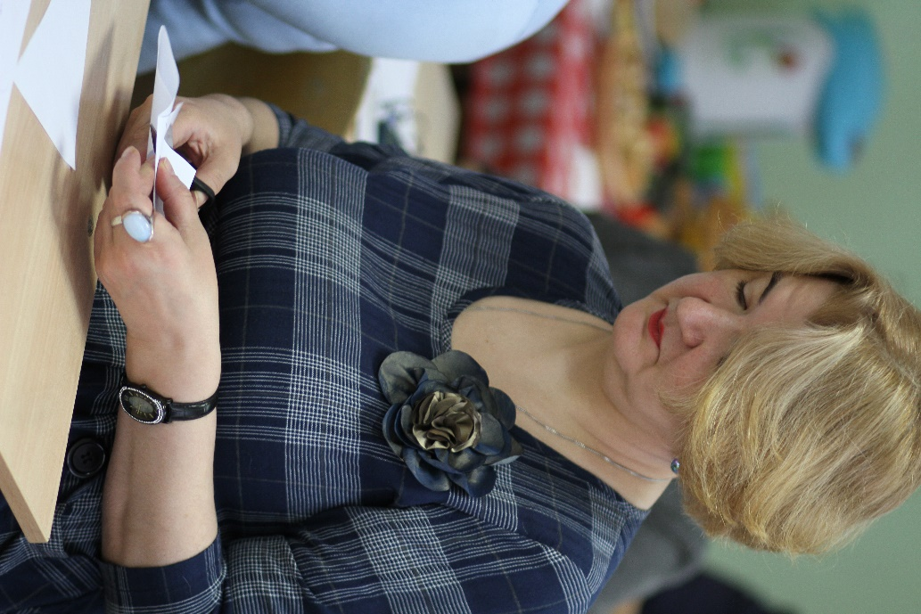
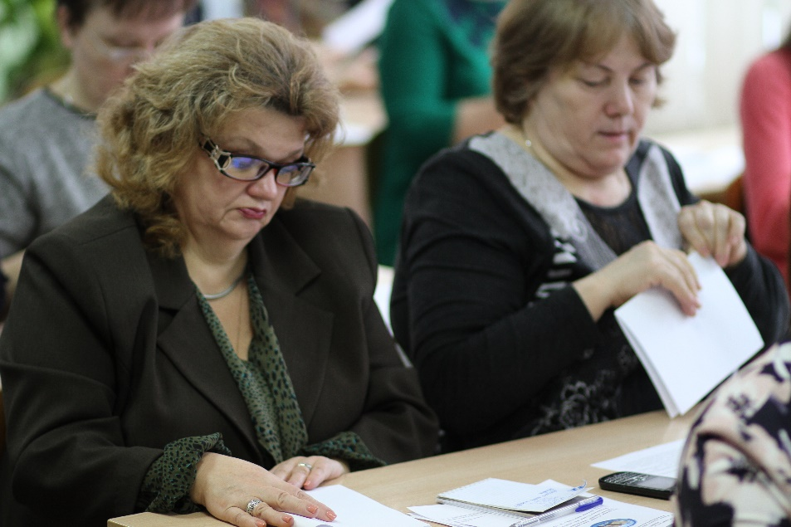
Фото с мероприятий

Slide 13
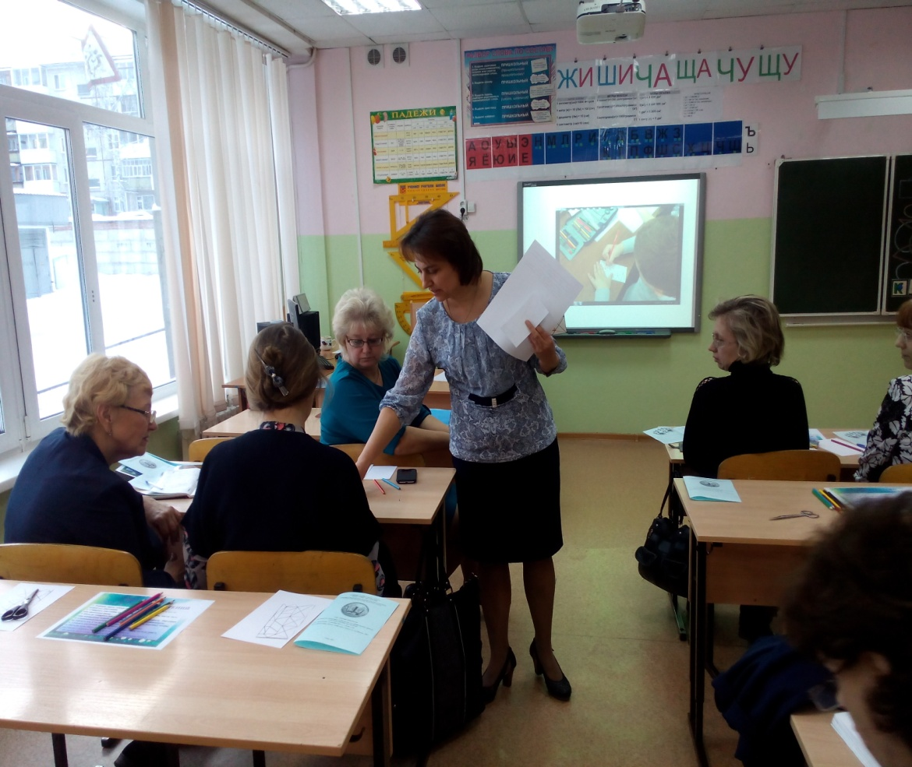
Мероприятия в рамках деятельности ФЭП РАНХиГС при Президенте РФ «Педагогика сотворчества учителя и ученика в достижении и оценке образовательных результатов».
«Эффективная педагогическая коммуникация как средство создания атмосферы сотворчества на уроке»
Семинар-практикум «Возможности педагогики сотворчества в профилактике проблем в обучении младших школьников», МА0У СОШ № 44 г. Томск.

Slide 14
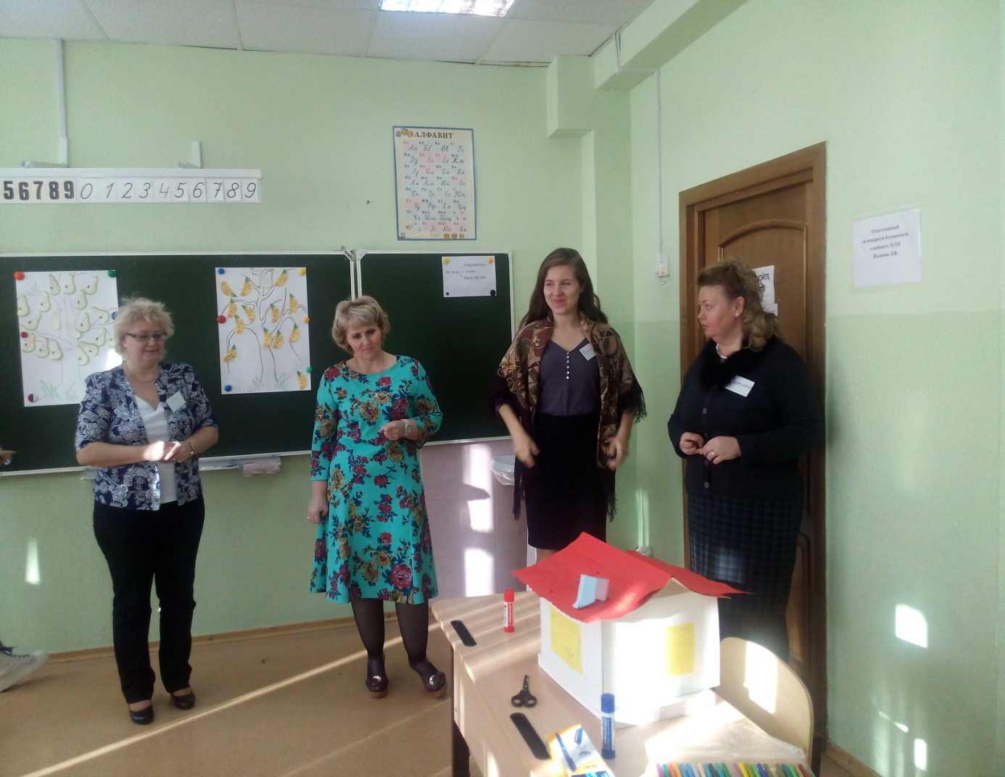
Мероприятия
«Возможности педагогики сотворчества в профилактике проблем в обучении младших школьников».
«Развитие и коррекция эмоционально-волевой и познавательной сфер у обучающихся с ОВЗ»
Тренинги по профилактике эмоционального выгорания.

Slide 15
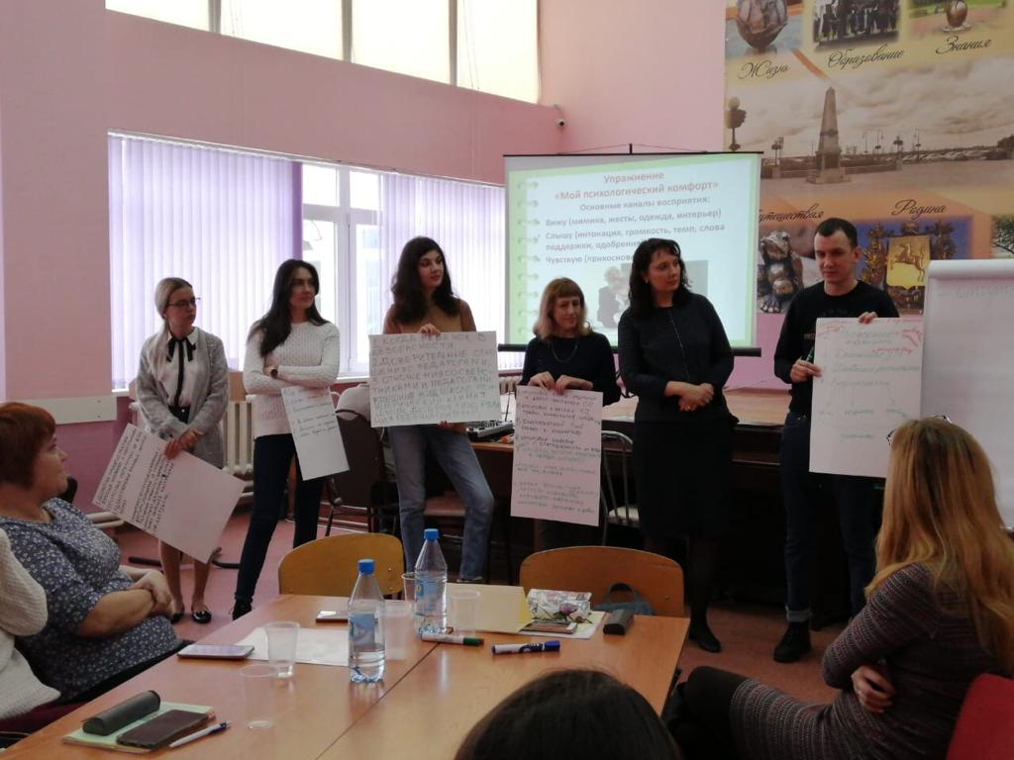
23 октября на базе МАОУ СОШ №44 г.Томска прошел семинар-практикум по теме: «Реализация Модели психологически безопасной и комфортной образовательной среды в условиях современной школы» в рамках ФИП «Методическая поддержка педагогов и школьных команд во внедрении и реализации эффективных образовательных технологий».
В работе
семинара-практикума
приняли участие
более 40 человек:
педагоги-психологи,
учителя начальных классов
г. Томска и Томской области.

Slide 16
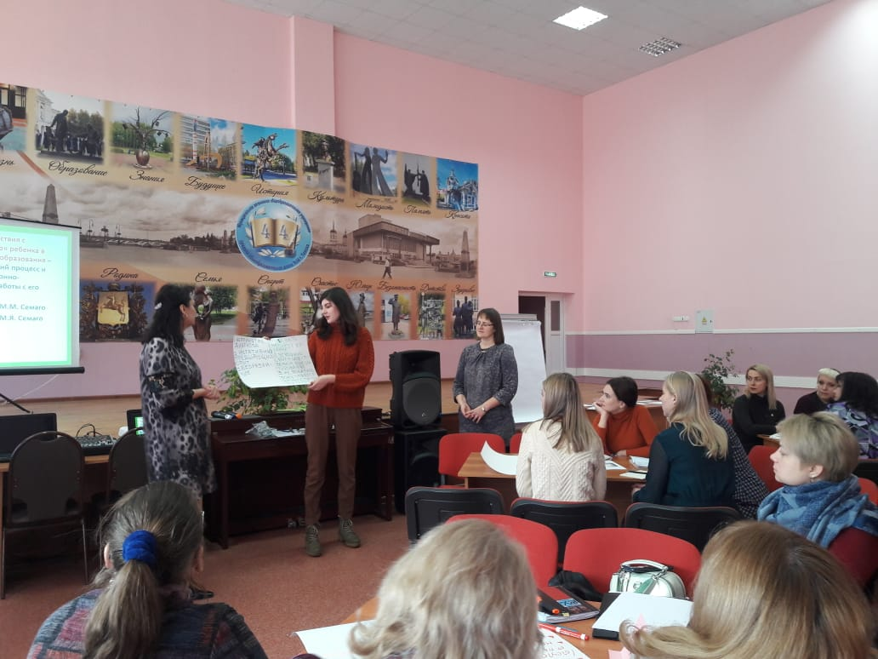
20.11.2019 г. в МАОУ СОШ №44 г. Томска состоялся семинар-практикум по теме: «Особенности консультирования семьи особого ребенка в условиях инклюзивного образования» в рамках реализации подпрограммы «Социально-психологическая поддержка педагогов» проекта «Методическая поддержка педагогов и школьных команд во внедрении и реализации эффективных образовательных технологий» Федеральной инновационной площадки Министерства просвещения РФ.
В работе семинара-практикума
приняли участие 38 человек:
педагоги-психологи, учителя-логопеды,
учителя начальных классов г. Томска
и Томской области, работающие
с детьми с особыми образовательными
потребностями.

Slide 17
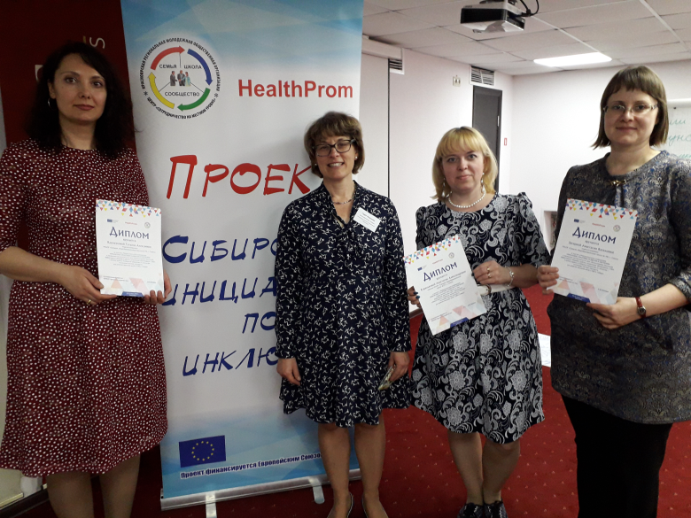
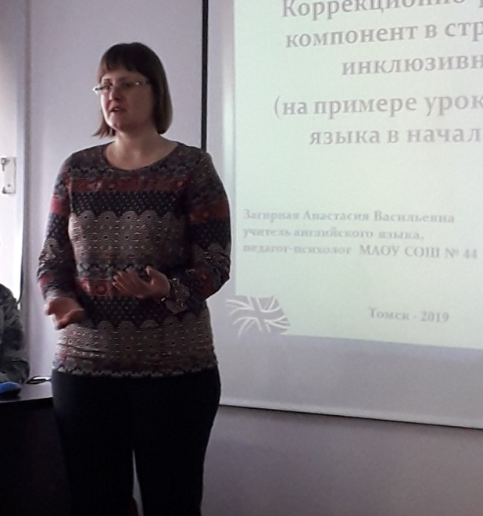
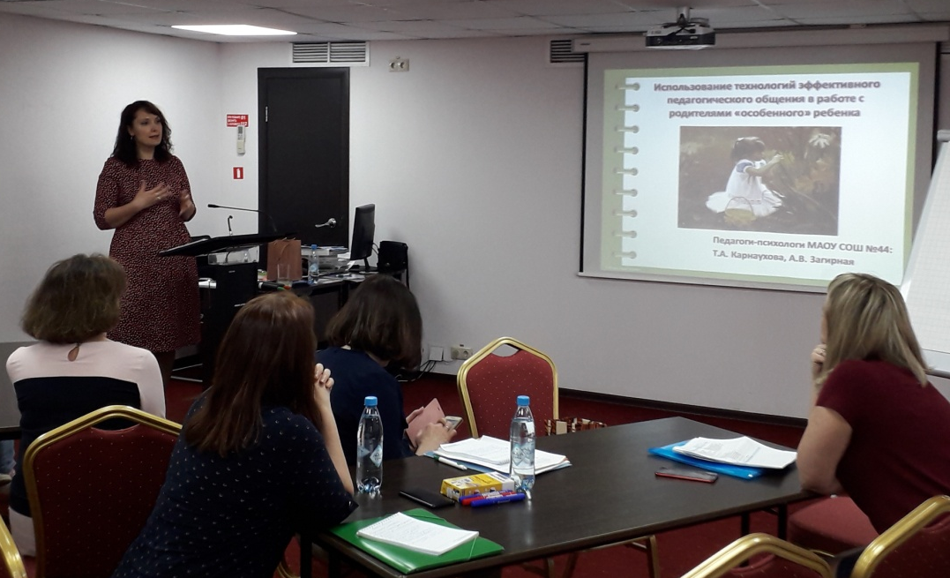
Межрегиональная конференция «Инклюзия: практики развития и обучение»

Slide 18
Семинар- практикум «Конструктивная педагогическая коммуникация в диаде «учитель-ученик» Что необходимо для конструктивного взаимодействия с нарушителями дисциплины: Распознать истинную цель поступка. В соответствии с нею выбрать способ, чтобы немедленно вмешаться в ситуацию и прекратить выходку. Разработать стратегию своего поведения, которая привела бы к постепенному снижению числа подобных проступков у этого ученика в будущем.

Slide 19
Развитие коммуникативной компетенции учителя следует рассматривать как процесс его саморазвития и самосовершенствования.
Профессия педагога имеет свою специфику: он работает с человеком, а значит, его собственная личность является мощным рабочим инструментом. И чем совершеннее этот инструмент, тем успешнее профессиональный результат. Таким образом, именно в педагогической профессии личностный рост является непременным условием достижения профессионализма.
Педагоги не могут успешно кого-то учить, если в это же время усердно не учатся сами.
Али Апшерони

